Slide 1
БАШҠОРТ ТЕЛЕ КӨНӨ
Ғәлимуллин Ирхан,
Раевка ауылы гимназияһының 8 А класс уҡыусыһы

Slide 2


Slide 3
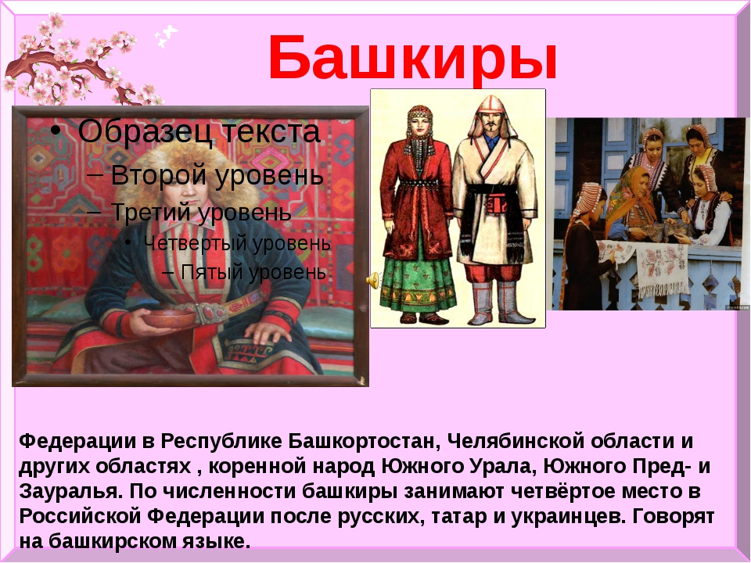

Slide 4
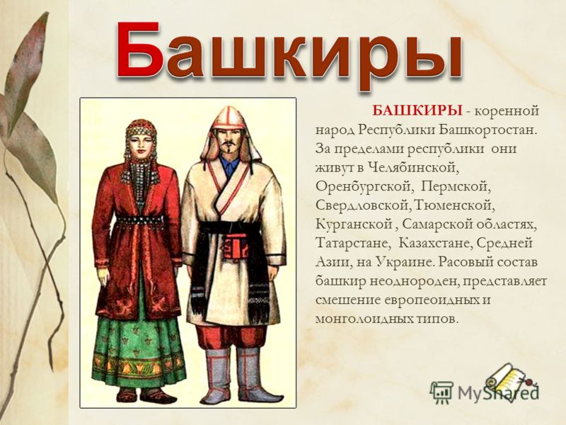

Slide 5
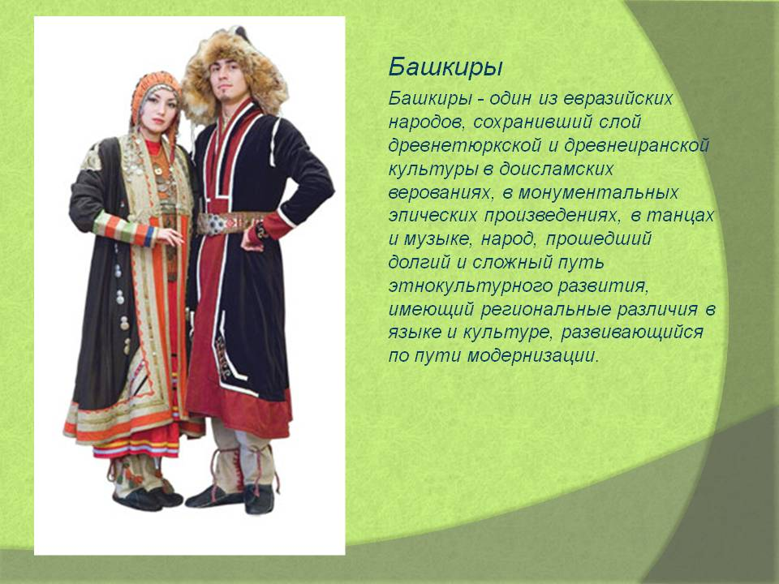

Slide 6
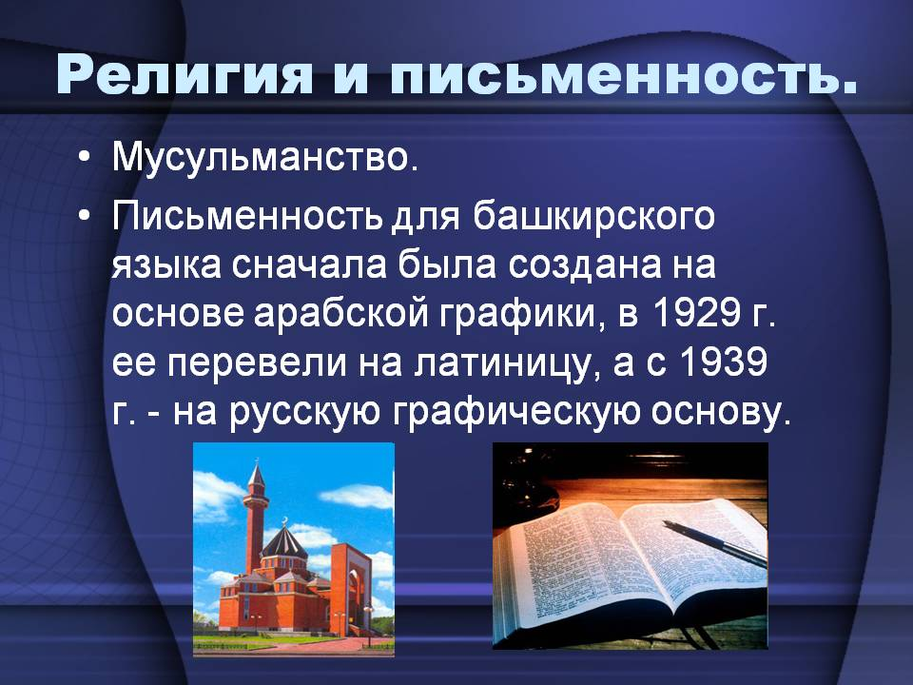

Slide 7
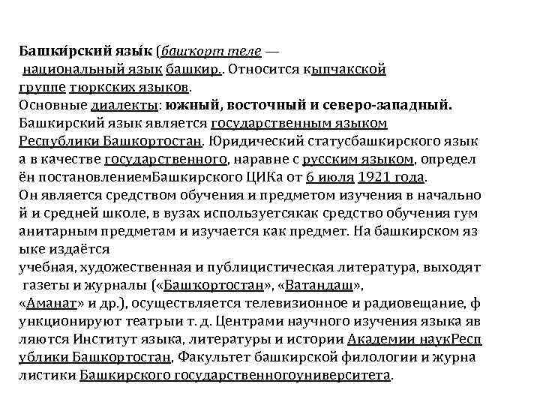

Slide 8
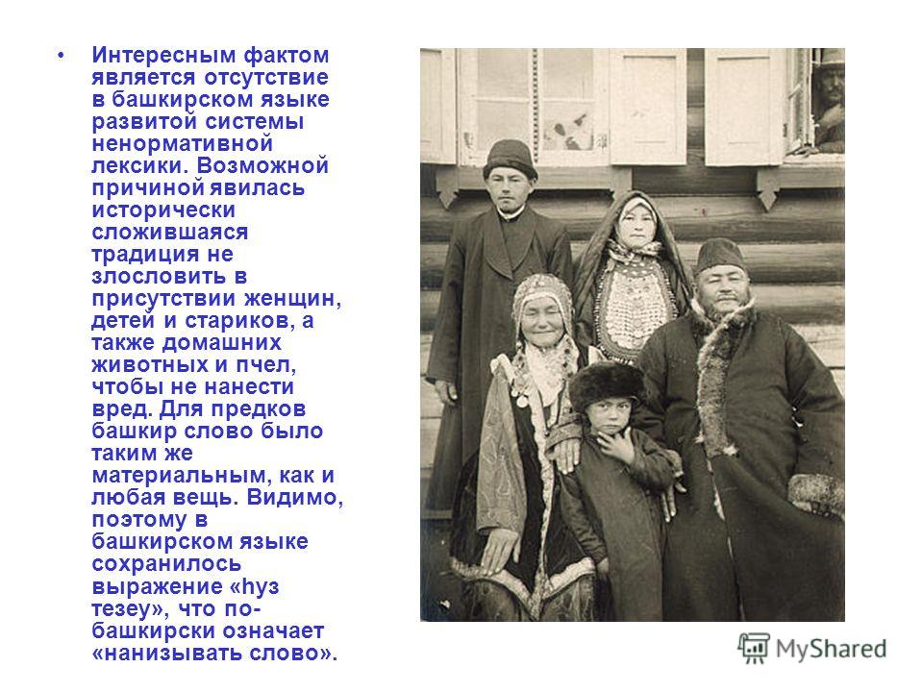

Slide 9
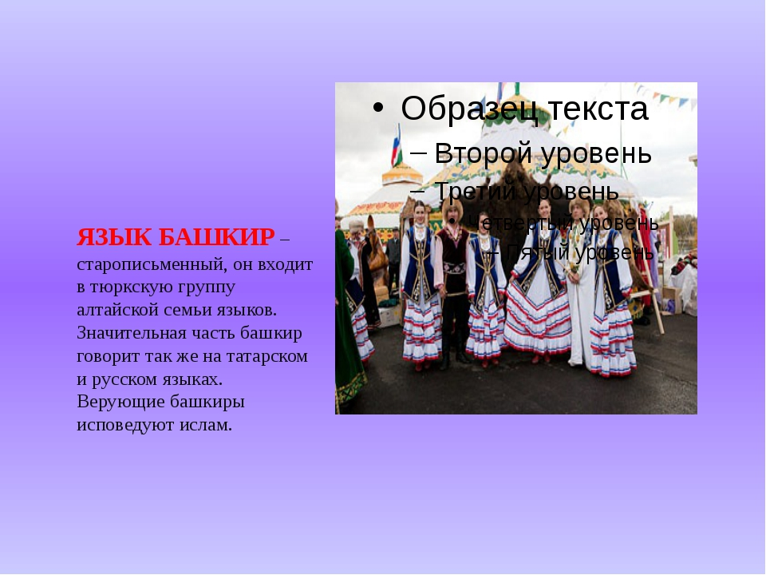

Slide 10
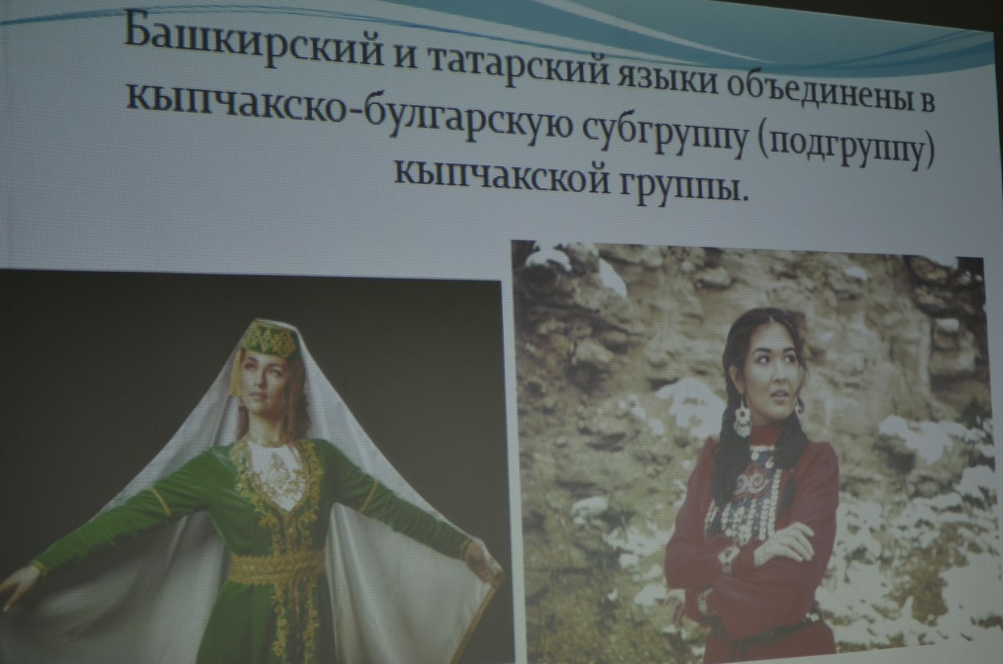

Slide 11
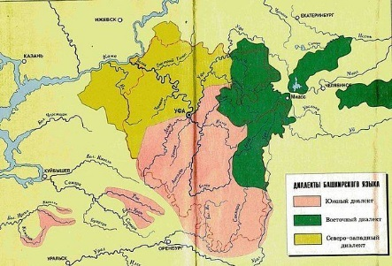

Slide 12


Slide 13


Slide 14


Slide 15


Slide 16


